Slide 1

NMO 與 MOG 視神經炎
NMOHK 九龍灣展貿中心 2022年9月17日
陳嘉敏醫生
  眼科專科醫生

Slide 2
特別鳴謝
陳正欣醫生
林敬德醫生
  眼科專科醫生
註: 本人對以下內容或產品並無任何財務利益

Slide 3
內容
眼睛的解構
視神經炎
NMO 視神經炎
MOG 視神經炎
提問

Slide 4
1.眼睛的解構

Slide 5
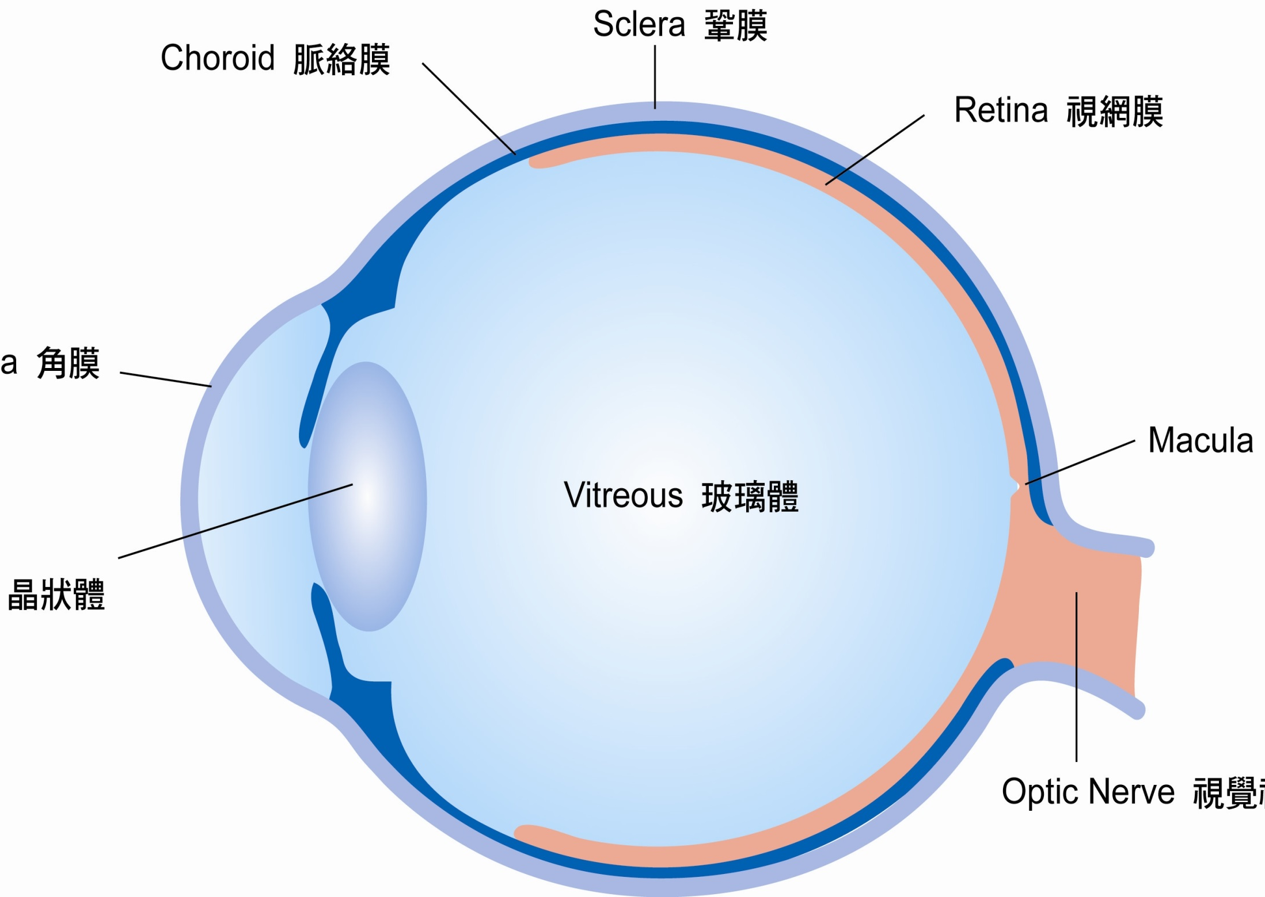
視網膜
黃斑點
Cornea
Lens
晶體
視覺神經

Slide 6


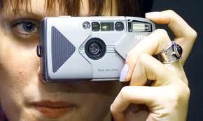

眼睛與影相機

Slide 7
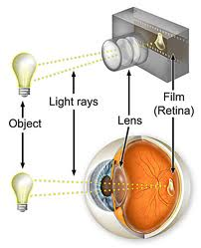
晶體
光線
底片/ 視網膜
物體

Slide 8
我們是怎樣看東西的?
視網膜
視神經
大腦

Slide 9
2. 視神經炎

Slide 10
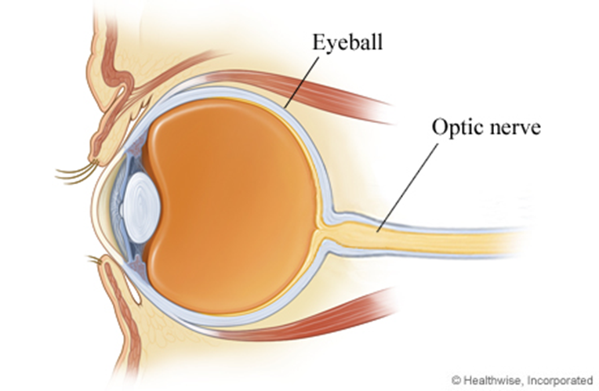
視神經病的成因
缺血性病變
遺傳性視神經病變
細菌/病毒感染
大腦腫瘤
視神經炎
維他命缺乏
視神經腫瘤
顱內壓力升高
視神經毒物中毒
創傷性病變

Slide 11
怎樣診斷視神經炎？
症狀：
視神經功能下降
    中央視力
    視野障礙
    顏色感覺下降
  眼球活動疼痛
  單眼或雙眼
眼睛外觀並沒有明顯異樣
需要眼科醫生診斷
  眼底檢查時發現視神經盤腫脹
  有時除瞳孔反應異常外，並沒有表徵
Notes:
How does optic neuritis present?
Not sudden
Not too slow eg over months or years

Slide 12

眼科醫生如何診斷視神經炎呢？
 | 視神經功能 | 視神經結構
主觀 |  | --
客觀
視敏度
顏色
視野檢查
(對比敏感度)
瞳孔反應
電子測試
臨床檢查, 照相
視神經掃描: OCT
大腦素描
Notes:
First, going back to basics.
For complete assessment of the afferent visual pathway, you need subjective and objective evaluation, assessing the function and the structure, bearing in mind structural changes can lag behind functional ones
In my practice, OCT has become an integral part of this assessment, as important as fundoscopy and neuroimaging.

Slide 13
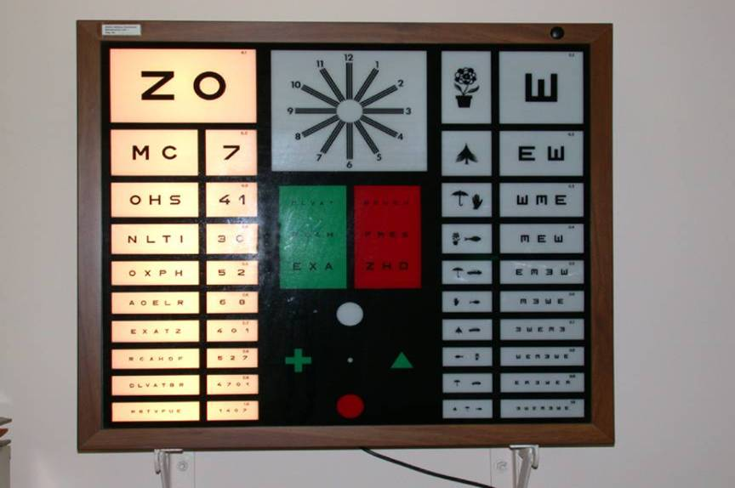
視敏度測試 (Snellen)
英尺（美國） | 米（英國） | 十進制（香港）
20/200 | 6/60 | 0.1
20/100 | 6/30 | 0.2
20/80 | 6/24 | 0.25
20/60 | 6/18 | 0.3
20/50 | 6/15 | 0.4
20/40 | 6/12 | 0.5
20/30 | 6/9 | 0.6
20/25 | 6/7.5 | 0.8
20/20 | 6.6 | 1.0

Slide 14
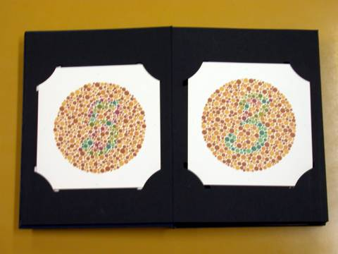
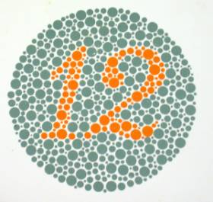
顏色測試
石原測試圖 Ishihara chart

Slide 15
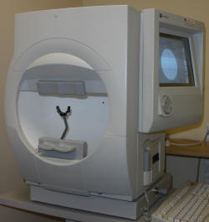
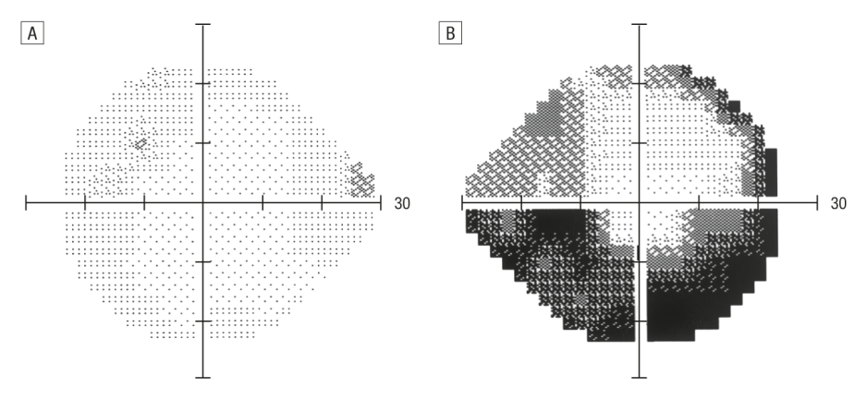
視野檢查
Notes:
Formal visual field exam- with e.g. Humphrey’s or Goldman

Slide 16
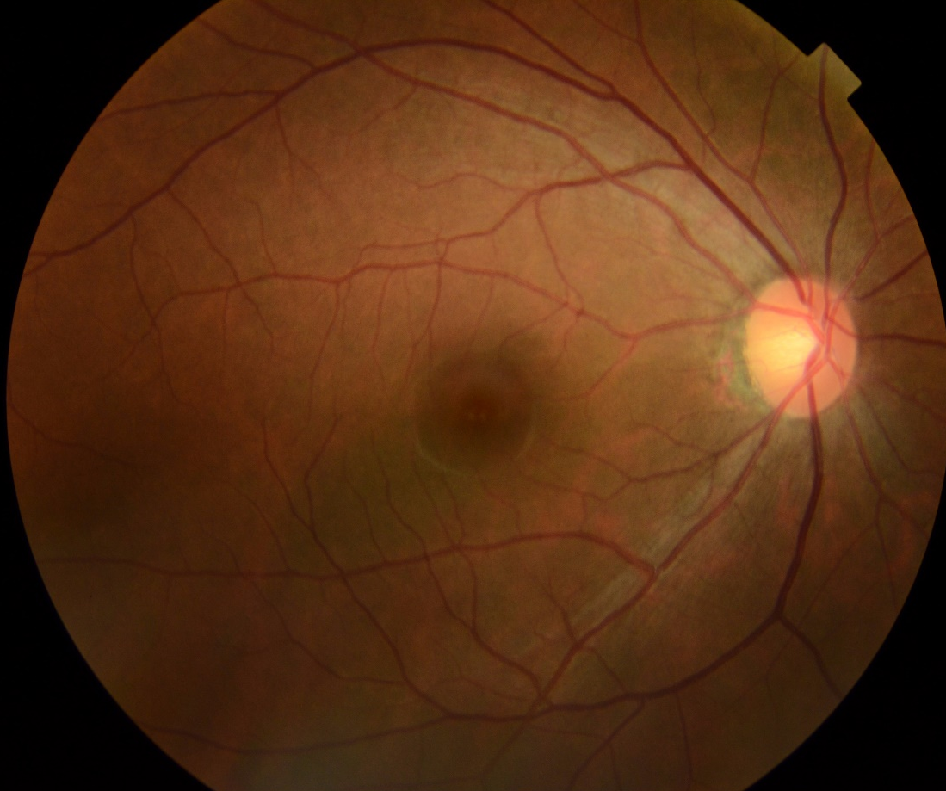
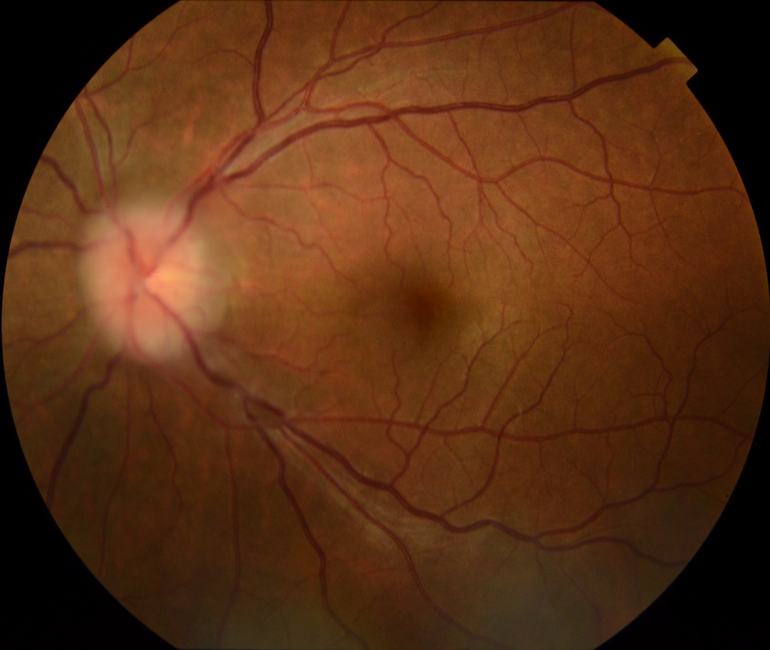
臨床檢查
瞳孔反應 + 眼底臨床檢查
正常
異常：視神經盤腫脹

Slide 17
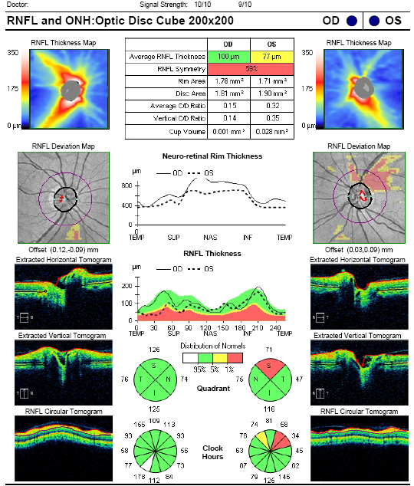
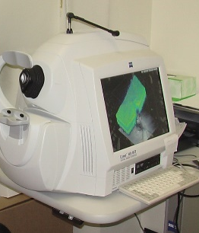
眼底掃描OCT- 病發時診斷未必有用?

Slide 18
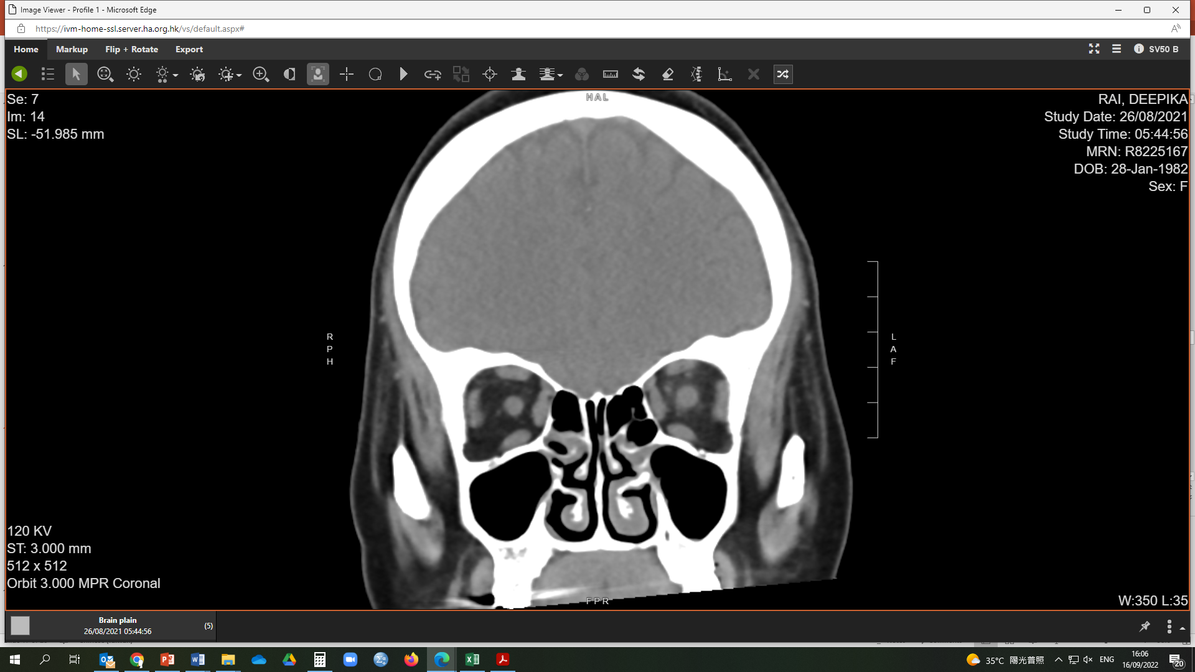
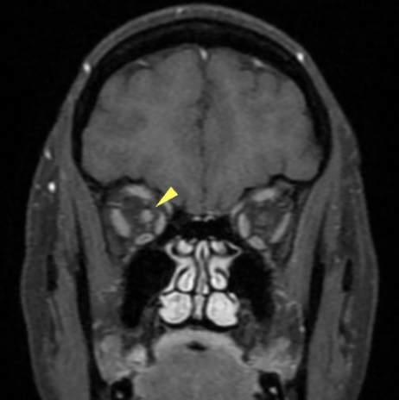
掃描: 大腦及眼窩（需加顯影劑）
電腦掃描：通常不太有用？
磁力共振：清楚很多！
Notes:
Gadolinium-enhanced MRI reveals optic nerve
enhancement in ~94% of cases of acute ON (Fig. 2C) [40].
或磁力共振

Slide 19
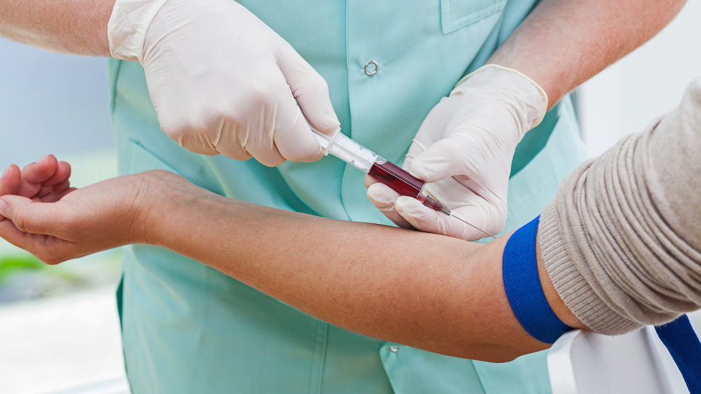

診斷
NMO 抗體
MOG 抗體
其他自身免疫抗體？
身體適合類固醇嗎？
血壓檢查
  抽血檢驗：全血圖、 腎功能、肝功能
  照肺片
  排除傳染病：乙型肝炎、梅毒
腰椎穿刺 (如懷疑多發性硬化症 MS)
磁力共振脊柱 (如懷疑 NMO)

Slide 20
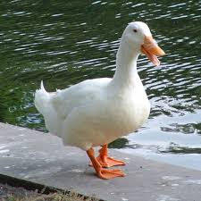

視神經炎分類
容易錯誤診斷為視覺神經炎
  缺血性視神經病變、Lebers 遺傳性視神經病變
感染性
  梅毒（+愛滋病）、肺癆、鼻竇炎
非感染性
典型
非典型
(需要用類固醇治療 ）
單純
視神經炎
+ 系統性疾病
e.g. 多發性硬化症MS, ADEM
單純
視神經炎
+ 系統性疾病
NMO/ MOG、
結節病
Notes:
IDON- isolated demyelinating optic neuritis

Slide 21
典型視神經炎
視神經炎治療研究 1991
(Optic neuritis Treatment Trial, ONTT)
  年齡中位數: 32
  白人 85%
  女性 77%
視神經炎特徵
  眼痛 92%
  視神經盤腫脹 35%
  (單邊 94%)
Ref: Beck RW et al. NEJM. 1992 Feb 27;326(9):581-8. ONTT.
Notes:
新英格蘭醫學雜誌

Slide 22
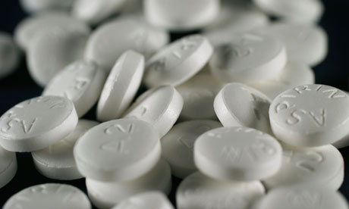
典型視神經炎治療
  ONTT 研究對比
    靜脈注射類固醇 (methylprednisolone) 每天 1g x 3 日 + 口服類固醇 (prednisone) 每天 1mg/kg x 11日
    口服類固醇 每天 1mg/kg x 14 日
    沒有治療
  研究結果
  沒有治療下自然復原 !
  靜脈注射類固醇加快康復，但沒有改進最終視力
  口服類固醇比沒有治療更差!!
  15年後多發性硬化症 (MS) 50%
Ref: Beck RW et al. NEJM. 1992 Feb 27;326(9):581-8. ONTT.

Slide 23
香港視神經炎主要原因
香港一所主要公營眼科中心
2000至2019年回顧性研究
首次視神經炎
華人、成年人
64病例

Slide 24
3. NMOSD 視神經炎
Neuromyelitis Optica Spectrum Disorder
視神經脊髓炎譜系疾病

Slide 25
NMO病的歷史
Eugène Devic (1894年) 形容一宗雙眼失明、下身癱瘓的個案
以往多年來誤診為多發性硬化症 (MS)的一種
2004: 發現NMO 抗體→ Aquaporin-4 (AQP4)

Slide 26
NMOSD
罕有
發病率 每年0.4 to 2/ 1,000,000 人
流行率 0.5 to 4/ 100,000
同種族有關：亞裔或非裔比白人常見
發病年齡中位數39歲 (比多發性硬化症遲10年)
大部份患者 (70–90%)是女性
最初徵狀
  脊髓炎 (48%)
  視神經炎 (42%),
  其他 (24%)
63% 患者最終有視神經炎
NMO 視神經炎多復發，最終視力多數人 (50-70%) 其中一隻眼視力敏感度 ≤20/200

Slide 27
NMOSD 視神經炎最初病徵
與典型視神經炎相若!
視力比較差
眼痛少一點
雙眼機會高些

Slide 28
NMOSD 診斷標準 (Wingerchuk criteria)
(簡化版)
NMO Ab +
NMO Ab -
最少有下列一種
  視神經炎
  脊髓炎
  ‘Area postrema’綜合症
  其他中央神經系統病徵
己排除其他病
最少有下列兩項，一定要有 a-c
不同位置受影響
典型MRI (大腦及脊椎)特徵
己排除其他病
Notes:
Typical neurological symptoms
Area postrema symptoms- unexplained hiccups/ vomiting/ nauea
Acute brainstem syndrome
nacrolepsy

Slide 29
NMOSD 治療
急症發病時
  靜脈注射類固醇 (methylprednisolone)每天 1g x 3-5 日
  洗血
    隔日洗血五至七次
    可以用作一線治療
  靜脈注射免疫球蛋白效力存疑?

Slide 30
NMOSD治療 (防止復發)
MS 治療藥物可能令病情更差
免疫力抑制劑
  Rituximab
  Mycophenolate mofetil
  (Azathioprine, methotrexate, 免疫球蛋白)
新治療藥物
  Eculizumab
  Inebilizumab
  Satrazliumab
  Tocilizumab

Slide 31
香港人數據
成因 | 病例數目 (%) | 女 (%) | 發病時年齡 | 最初視力 | 最終視力
原發性 | 29 (45.3%) | 18 (62.1%) | 43.5 | <20/400 | ~20/80
NMOSD | 16 (25.0%) | 15 (93.8%) | 48.4 | <20/400 | ~20/100

Slide 32
3. MOGAD-視神經炎
Myelin Oligodendrocyte Glycoprotein Associated Disorder

Slide 33
MOG相關疾病
視神經炎
脊髓炎
急性散播性腦脊髓炎 (ADEM acute disseminated encephalomyelitis)
腦幹腦炎
兒童、年青成人
男女發病率相若
MOGAD 發病率：荷蘭 每年0.16/100,000人

Slide 34
MOGAD 最初發病
視神經炎 58%
脊髓炎 21%
脊髓 + 視神經炎 12%
ADEM 9%
MOGAD- 視神經炎
  雙眼 50-80%
  視神經盤腫脹 76-86%
  復發性 50%
  最終視力 5-20%: 20/200或更差

Slide 35
MOGAD-視神經炎治療方法
急性發病
  靜脈注射類固醇 (methylprednisolone) 每天 1g x 3-5 日
  口服類固醇(prednisolone)、用2-6 個月減藥物
洗血?
  如果靜脈注射類固醇治療反應不佳
IVIG- 免疫球蛋白：沒證實有用
防止復發
  50% 不復發
  免疫力抑制劑不一定需要?
    主要給復發/ 康復不佳的病人
  MS 治療沒有效力
  IVIG 免疫蛋白球（每三至四星期注射）比較 rituximab, MMF, azathioprine效果更佳？

Slide 36
 | 典型視神經炎 | NMO | MOG
年齡 | 20s | 30-40s | 孩子 + 30s
性別 | 女>男 | 女>>男 | 女 ~=男
種族 | 白種人 | 亞裔、非裔 | 不同種族相若
眼窩痛 | +++ | ++ | +++
視神經盤腫脹 | + | + | +++
雙眼 | + | ++ | ++
嚴重視力缺失 | ++ | +++ | +++
復發性 | + | ++ | +++
需要用類固醇治療 | 罕有 | + | ++
失明風險 <20/200 | + | +++ | ++
視力恢復 | 好 | 不佳 | 有好有壞
Ref: Gospe et al. Eye. 2021 35:753-768 NMOSD & MOGAD- optic neuritis: a comprehensive review of diagnosis & treatment

Slide 37

總結
視神經炎病發初期很難分辨視神經炎是典型或非典型
  典型視神經炎：可不治療
  NMO/ MOG- 一定要治療
  建議所有視神經炎都可先用靜脈注射類固醇治療
盡快抽血檢查 NMO and MOG 抗體
  如果有NMO抗體，考慮使用洗血治療
NMO一定要用藥防止復發
MOG視乎情況用藥防止復發
新藥比舊藥好？

